Slide 1
CH6 : LES PRINCIPALES ÉVOLUTIONS DU MARCHÉ DU TRAVAIL
Notes:
© Copyright Showeet.com – Free PowerPoint Templates

Slide 2
Objectifs
Notions : | L’offre et la demande de travail La segmentation du marché du travail Les déséquilibres du marché du travail et la politique de l’emploi
Notes:
© Copyright Showeet.com – Free PowerPoint Templates

Slide 3
Objectifs
Compétences visées : | Décrire les principales tendances du marché du travail Caractériser l’action des pouvoirs publics pour accompagner les transformations du marché du travail
Objectifs généraux du cours : | Faciliter la compréhension des mécanismes du marché du travail, des concepts fondamentaux de l’offre et de la demande, ainsi que des politiques publiques en matière d’emploi. Développer une analyse critique des déséquilibres du marché du travail. Examiner les tendances contemporaines et identifier les leviers d’intervention des pouvoirs publics.
Notes:
© Copyright Showeet.com – Free PowerPoint Templates

Slide 4
PLAN DE COURS
01
L’offre et la demande de travail
04
Les théories du chômage
02
La segmentation du marché du travail
05
Les politiques de l'emploi
03
Les déséquilibres du marché du travail
06
Exercices
Notes:
© Copyright Showeet.com – Free PowerPoint Templates

Slide 5
L’OFFRE ET LA DEMANDE DE TRAVAIL
01
Les bases économiques du marché du travail
Notes:
© Copyright Showeet.com – Free PowerPoint Templates

Slide 6
Le marché du travail : Deux forces
Le marché du travail est le lieu où l'offre et la demande se rencontrent.
Ce mécanisme détermine les salaires et le niveau d'emploi dans l'économie.
Offre de travail : représente la quantité d'heures que les individus souhaitent travailler.
Demande de travail : représente la quantité d'employés que les entreprises souhaitent embaucher.
Notes:
© Copyright Showeet.com – Free PowerPoint Templates

Slide 7
L’offre de travail
Notes:
© Copyright Showeet.com – Free PowerPoint Templates

Slide 8
L’offre de travail - Définition
Qu’est-ce que l’offre de travail ?
L'offre de travail correspond au nombre d'heures que les individus sont prêts à travailler à un salaire donné. Deux éléments sont essentiels dans cette décision :
Le revenu : le travail permet de satisfaire les besoins (logement, nourriture, loisirs).
Les loisirs : chaque heure travaillée est une heure de loisirs sacrifiée.
Exemple : Si quelqu’un travaille 40 heures par semaine à 10 €/heure, il gagne 400 € pour couvrir ses besoins. Plus le salaire est élevé, plus il est incité à travailler.
Notes:
© Copyright Showeet.com – Free PowerPoint Templates

Slide 9
L’arbitrage travail-loisirs
Le dilemme travail-loisirs
Chaque individu doit choisir entre travailler plus et sacrifier son temps libre ou travailler moins et profiter de plus de loisirs.
Arbitrage travail-loisirs : un choix influencé par les préférences personnelles et les conditions économiques.
Exemple : Une étudiante qui travaille 20 heures par semaine pourrait accepter de faire 10 heures supplémentaires, mais cela réduirait son temps pour étudier.
Notes:
© Copyright Showeet.com – Free PowerPoint Templates

Slide 10
Effet de substitution et effet de revenu
Effet de substitution : plus le salaire augmente, plus le travail devient attractif par rapport au loisir.
Effet de revenu : si le salaire est suffisamment élevé, on peut choisir de travailler moins tout en maintenant un bon niveau de vie.
Exemples :
Si le salaire horaire passe de 10 € à 15 €, une personne pourrait décider de travailler plus (effet de substitution).
Si quelqu’un gagne 3000 € au lieu de 2000 €, il pourrait décider de travailler moins (effet de revenu).
Notes:
© Copyright Showeet.com – Free PowerPoint Templates

Slide 11
La demande de travail
Notes:
© Copyright Showeet.com – Free PowerPoint Templates

Slide 12
La demande de travail - Définition
Qu’est-ce que la demande de travail ?
La demande de travail représente la quantité de travailleurs que les entreprises sont prêtes à embaucher à un salaire donné. Elle dépend de plusieurs facteurs :
Productivité : plus un employé est productif, plus il est recherché.
Coût du travail : des salaires élevés dissuadent les entreprises d'embaucher.
Technologies : l'automatisation réduit souvent la demande de main-d'œuvre.
Notes:
© Copyright Showeet.com – Free PowerPoint Templates

Slide 13
La fonction de production
Comment les entreprises décident-elles d’embaucher ?
Les entreprises cherchent à maximiser leur profit. Elles embauchent si le coût d’un nouvel employé est inférieur à ce qu’il permet de produire.
Exemple : Une pizzeria embauche un deuxième cuisinier si celui-ci permet de préparer suffisamment de pizzas pour couvrir son salaire.
Notes:
© Copyright Showeet.com – Free PowerPoint Templates

Slide 14
Exemple : La pizzeria de Nono
Situation actuelle :
La demande est de 40 pizzas/jour. Le cuisinier produit 50 pizzas/jour, le livreur en livre 40, et tout va bien.
Nouvelle situation :
La demande passe à 60 pizzas/jour. Un deuxième cuisinier coûterait 100 €/jour mais permettrait de produire 20 pizzas supplémentaires. Chaque pizza se vendant 10 €, cela rapporterait 200 €.
=> Décision : embaucher le cuisinier est rentable tant que la demande reste élevée.
Notes:
© Copyright Showeet.com – Free PowerPoint Templates

Slide 15
Interaction entre offre et demande de travail
Notes:
© Copyright Showeet.com – Free PowerPoint Templates

Slide 16
Interaction entre O/D de travail
Le marché du travail en concurrence parfaite
Dans un marché idéal :
De nombreux employeurs et employés.
L'information parfaite : chacun connaît les offres et les demandes.
Mobilité parfaite : les employés peuvent facilement changer d’emploi.
Dans ce cadre, les salaires s'ajustent naturellement pour équilibrer le marché.
Exemple : Si la demande de boulangers augmente, les salaires montent, attirant plus de boulangers sur le marché.
Notes:
© Copyright Showeet.com – Free PowerPoint Templates

Slide 17
Les imperfections du marché du travail
Le marché n’est pas parfait :
Pouvoir des entreprises : une seule entreprise peut dominer le marché de l'emploi dans une région (monopsone).
Asymétrie d’information : les travailleurs et les entreprises n’ont pas toujours toutes les informations.
Faible mobilité : déménager ou changer de métier peut être coûteux et compliqué.
Notes:
© Copyright Showeet.com – Free PowerPoint Templates

Slide 18
Les différents types d'équilibres
Équilibres sur le marché du travail :
Concurrence parfaite : offre et demande s’ajustent naturellement.
Chômage involontaire : des personnes prêtes à travailler ne trouvent pas d’emploi.
Sous-emploi : des travailleurs veulent travailler plus mais n’y arrivent pas.
Surplus de travailleurs : plus de travailleurs que d’emplois, salaires en baisse.
Pénurie de travailleurs : demande supérieure à l’offre, salaires en hausse.
Notes:
© Copyright Showeet.com – Free PowerPoint Templates

Slide 19
LA SEGMENTATION DU MARCHÉ DU TRAVAIL
02
Notes:
© Copyright Showeet.com – Free PowerPoint Templates

Slide 20
La segmentation du marché du travail
Le marché du travail : un espace segmenté
Le marché du travail n’est pas homogène. Il se divise souvent en segments, créant des inégalités en termes d’accès à l’emploi, de salaires et de perspectives de carrière.
Notes:
© Copyright Showeet.com – Free PowerPoint Templates

Slide 21
Segmentation primaire et secondaire
Deux segments principaux du marché du travail :
Le secteur primaire : offre des emplois stables, bien rémunérés et avec des perspectives d’évolution.
Le secteur secondaire : offre des emplois précaires, moins bien rémunérés et sans perspectives d’évolution.
Notes:
© Copyright Showeet.com – Free PowerPoint Templates

Slide 22
Secteur primaire
Notes:
© Copyright Showeet.com – Free PowerPoint Templates

Slide 23
Caractéristiques du secteur primaire
Les avantages des emplois du secteur primaire :
Stabilité de l'emploi : contrats à durée indéterminée (CDI), peu d'impact des crises économiques.
Bonnes conditions de travail : horaires fixes, avantages sociaux, environnement sécurisé.
Salaires élevés : opportunités de progression salariale avec l’expérience.
Opportunités de carrière : possibilités d’évolution vers des postes à responsabilités.
Exemple : Un ingénieur dans une entreprise automobile bénéficie d’un CDI avec de bons avantages et des perspectives de carrière.
Notes:
© Copyright Showeet.com – Free PowerPoint Templates

Slide 24
Secteur secondaire
Notes:
© Copyright Showeet.com – Free PowerPoint Templates

Slide 25
Caractéristiques du secteur secondaire
Les défis des emplois du secteur secondaire :
Précarité de l’emploi : contrats temporaires, CDD, intérim.
Bas salaires : salaire minimum fréquent, peu de progression.
Faible protection sociale : moins d’avantages sociaux et de droits.
Moins d'opportunités de carrière : peu de perspectives de promotion.
Exemple :Un employé saisonnier dans une usine d’emballage travaille pour une courte période, avec un salaire proche du minimum et peu de chance de renouveler son contrat.
Notes:
© Copyright Showeet.com – Free PowerPoint Templates

Slide 26
La théorie du dualisme
Notes:
© Copyright Showeet.com – Free PowerPoint Templates

Slide 27
La théorie du dualisme
Deux segments distincts selon la théorie du dualisme :
Les travailleurs qualifiés : accèdent à des emplois stables et protégés.
Les travailleurs précaires : occupent des emplois instables et mal rémunérés.
Notes:
© Copyright Showeet.com – Free PowerPoint Templates

Slide 28
Marché interne vs marché externe
Marché du travail interne :
L’évolution de carrière se fait au sein de l’entreprise, avec des promotions et des formations.
Exemple : Un employé dans une grande entreprise évolue d’assistant à manager grâce à des formations internes.
Marché du travail externe :
Les emplois sont instables et souvent temporaires, les travailleurs doivent chercher constamment de nouvelles opportunités.
Exemple : Un consultant en communication est embauché pour des missions temporaires dans différentes entreprises.
Notes:
© Copyright Showeet.com – Free PowerPoint Templates

Slide 29
Les inégalités
Notes:
© Copyright Showeet.com – Free PowerPoint Templates

Slide 30
Inégalités d'accès au marché du travail
Certains travailleurs font face à des obstacles en raison de facteurs structurels ou de discriminations, tels que :
Le niveau d’éducation
L’expérience professionnelle
Le capital social
La discrimination liée à l’origine ou à l’âge
Notes:
© Copyright Showeet.com – Free PowerPoint Templates

Slide 31
Facteurs structurels : Éducation et expérience
L’éducation et l’expérience jouent un rôle clé dans l’accès aux emplois :
Les diplômés accèdent à des emplois mieux rémunérés et plus stables.
Les travailleurs avec de l’expérience sont perçus comme plus compétents.
Exemple : Un ingénieur diplômé trouve plus facilement un emploi bien rémunéré qu’une personne sans qualification, qui enchaîne des contrats précaires.
Notes:
© Copyright Showeet.com – Free PowerPoint Templates

Slide 32
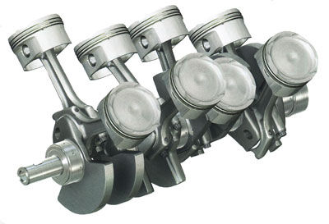
Facteurs structurels : Le capital social
Le capital social : un réseau qui ouvre des portes
Les personnes avec un bon réseau professionnel accèdent plus facilement aux emplois.
Exemple : Un stagiaire bien connecté ou « fils de » pourrait obtenir un emploi plus facilement grâce à ses relations.
Notes:
© Copyright Showeet.com – Free PowerPoint Templates

Slide 33
Discrimination liée à l'origine et à l'âge
L’origine et l’âge peuvent limiter l’accès à l’emploi :
Origine : des préjugés peuvent freiner l’embauche de personnes issues de minorités.
Âge : les jeunes manquent d’expérience, tandis que les travailleurs plus âgés peuvent être perçus comme dépassés.
Exemple : Un jeune diplômé peut être jugé trop inexpérimenté pour un poste de cadre, alors qu’un travailleur de 55 ans pourrait être perçu comme moins à l’aise avec les nouvelles technologies.
Notes:
© Copyright Showeet.com – Free PowerPoint Templates

Slide 34
Impacts et conséquences de la segmentation
Notes:
© Copyright Showeet.com – Free PowerPoint Templates

Slide 35
Impact de la segmentation sur la mobilité prof
Les travailleurs précaires ont peu de mobilité professionnelle :
Difficulté à passer d’un emploi précaire à un emploi stable.
Les travailleurs qualifiés bénéficient d’une plus grande mobilité, avec des promotions et de meilleures opportunités.
Exemple : Un employé de fast-food a peu de chances de progresser, tandis qu’un ingénieur en informatique peut facilement obtenir des promotions.
Notes:
© Copyright Showeet.com – Free PowerPoint Templates

Slide 36
Impact de la segmentation sur les salaires
Les inégalités salariales sont renforcées par la segmentation :
Les emplois précaires sont souvent rémunérés au minimum légal.
Les emplois qualifiés, surtout dans des secteurs en demande, offrent des salaires attractifs et progressifs.
Notes:
© Copyright Showeet.com – Free PowerPoint Templates

Slide 37
Conséquences sur l’emploi des jeunes
Les jeunes sont souvent piégés dans des emplois précaires :
Ils manquent d’expérience et d’opportunités.
Difficile d'accéder aux emplois stables, même avec des diplômes.
Exemple : Un jeune diplômé pourrait enchaîner des stages avant de décrocher un emploi stable.
Notes:
© Copyright Showeet.com – Free PowerPoint Templates

Slide 38
LES DÉSÉQUILIBRES DU MARCHÉ DU TRAVAIL
03
Notes:
© Copyright Showeet.com – Free PowerPoint Templates

Slide 39
Le marché du travail n'est pas en équilibre
Problème central : L'offre (personnes cherchant un emploi) et la demande (postes disponibles) ne coïncident pas toujours. Cela entraîne des périodes de déséquilibre.
Notes:
© Copyright Showeet.com – Free PowerPoint Templates

Slide 40
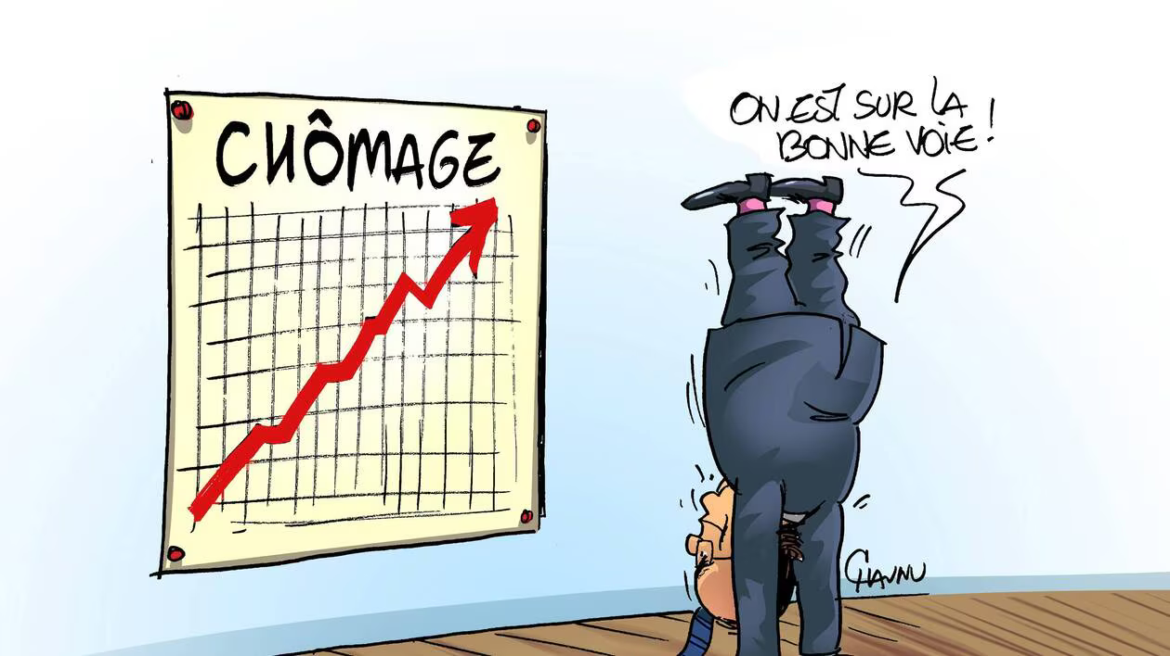
Les types de déséquilibres
Deux principaux types de chômage :
Chômage conjoncturel : dû aux cycles économiques.
Chômage structurel : dû aux transformations économiques profondes.
Notes:
© Copyright Showeet.com – Free PowerPoint Templates

Slide 41
Chômage conjoncturel
Notes:
© Copyright Showeet.com – Free PowerPoint Templates

Slide 42
Le chômage conjoncturel
Définition : Chômage lié aux cycles économiques, par exemple en période de récession.
Causes : Crises économiques, baisse de la demande, réduction des effectifs.
Exemple : Pendant la crise financière de 2008, de nombreuses entreprises ont licencié en masse.
Pourquoi c'est important ?
Le chômage conjoncturel est souvent temporaire et diminue lorsque l'économie repart.
Réponses possibles : Politiques de relance économique (investissements publics, baisses d’impôts).
Notes:
© Copyright Showeet.com – Free PowerPoint Templates

Slide 43
Chômage structurel
Notes:
© Copyright Showeet.com – Free PowerPoint Templates

Slide 44
Le chômage structurel
Définition : Chômage causé par une inadéquation entre les compétences des travailleurs et les besoins des employeurs.
Causes : Automatisation, changements technologiques, évolution des structures de production.
Exemple : L’automatisation dans l’industrie a réduit le besoin d’ouvriers non qualifiés, laissant de nombreux travailleurs sans emploi.
Pourquoi c'est important ?
Le chômage structurel est plus difficile à résoudre, car il persiste même en période de reprise économique.
Réponses possibles : Formation, reconversion professionnelle, éducation.
Notes:
© Copyright Showeet.com – Free PowerPoint Templates

Slide 45
Le skill mismatch
Notes:
© Copyright Showeet.com – Free PowerPoint Templates

Slide 46
Le "skills mismatch"
Le problème des compétences mal adaptées :
Le chômage structurel est souvent lié à une inadéquation entre les compétences des travailleurs et les besoins du marché.
Voici trois types de "skills mismatch".
Notes:
© Copyright Showeet.com – Free PowerPoint Templates

Slide 47
Compétences sous-utilisées
Définition : Les travailleurs sont surqualifiés pour les emplois qu'ils occupent.
Exemple : Un diplômé en ingénierie accepte un poste de vendeur faute de mieux.
Conséquences : Frustration, manque d’épanouissement professionnel.
Notes:
© Copyright Showeet.com – Free PowerPoint Templates

Slide 48
Compétences manquantes
Définition : Certains secteurs ont du mal à trouver des travailleurs qualifiés, même avec un taux de chômage élevé.
Exemple : Le secteur de la cybersécurité peine à recruter, bien que de nombreux chercheurs d’emploi soient disponibles dans d’autres secteurs.
Conséquences : Postes vacants, difficultés de croissance pour les entreprises.
Notes:
© Copyright Showeet.com – Free PowerPoint Templates

Slide 49
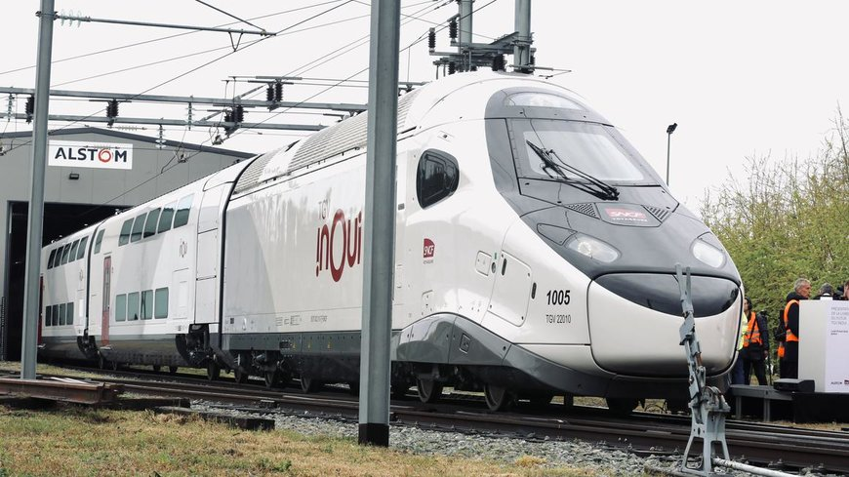
Déséquilibre géographique
Définition : L'inadéquation entre l'offre et la demande de compétences peut être géographique.
Exemple : Un ingénieur vivant en région rurale trouve peu d’opportunités, alors que les emplois sont concentrés dans les grandes villes.
Conséquences : Mobilité restreinte, manque de main-d’œuvre qualifiée dans certaines régions.
Notes:
© Copyright Showeet.com – Free PowerPoint Templates

Slide 50
LES THÉORIES DU CHÔMAGE
04
Notes:
© Copyright Showeet.com – Free PowerPoint Templates

Slide 51
Le chômage est un phénomène complexe
Il existe plusieurs théories économiques qui expliquent le chômage sous des angles différents.
Chaque théorie apporte un éclairage unique sur ses causes et propose des solutions adaptées.
Notes:
© Copyright Showeet.com – Free PowerPoint Templates

Slide 52
Le chômage Keynésien
Notes:
© Copyright Showeet.com – Free PowerPoint Templates

Slide 53
Le chômage keynésien
Définition : Le chômage keynésien est causé par une insuffisance de la demande globale.
Cercle vicieux : Moins de consommation → baisse de la production → licenciements → encore moins de consommation.
Exemple : Pendant une récession, les consommateurs dépensent moins, les entreprises réduisent leur production, et le chômage augmente.
Notes:
© Copyright Showeet.com – Free PowerPoint Templates

Slide 54
Les solutions keynésiennes
Stimuler la demande globale pour réduire le chômage :
Dépenses publiques : Investir dans les infrastructures (routes, hôpitaux) pour créer des emplois.
Baisses d’impôts : Encourager la consommation des ménages.
Exemple concret : La construction de nouvelles routes crée des emplois dans la construction et relance la consommation dans d'autres secteurs.
Notes:
© Copyright Showeet.com – Free PowerPoint Templates

Slide 55
Le chômage Classique
Notes:
© Copyright Showeet.com – Free PowerPoint Templates

Slide 56
Le chômage classique
Définition : Le chômage classique résulte de rigidités sur le marché du travail, notamment :
Salaires trop élevés : Les entreprises n'embauchent pas suffisamment car elles ne peuvent pas payer des salaires élevés.
Législation rigide : Des lois du travail trop strictes (licenciement difficile, coûts élevés) freinent les embauches.
Notes:
© Copyright Showeet.com – Free PowerPoint Templates

Slide 57
Le chômage classique
Exemple : Une petite entreprise ne peut embaucher que 8 employés au lieu de 10 à cause du salaire minimum élevé. Si les salaires étaient plus bas, elle pourrait embaucher les 10.
Solution classique : Réduire le salaire minimum ou flexibiliser les contrats pour encourager les entreprises à embaucher plus facilement.
Notes:
© Copyright Showeet.com – Free PowerPoint Templates

Slide 58
Le chômage naturel
Notes:
© Copyright Showeet.com – Free PowerPoint Templates

Slide 59
Théories du chômage naturel et NAIRU
Chômage naturel : Il y aura toujours un niveau de chômage même en période de croissance économique. Causes :
Transitions entre emplois : Les travailleurs peuvent être temporairement au chômage en cherchant un meilleur poste.
Inadéquation des compétences (skills mismatch) : Les compétences des travailleurs ne correspondent pas toujours aux besoins des employeurs.
Notes:
© Copyright Showeet.com – Free PowerPoint Templates

Slide 60
Le NAIRU
Définition : Le NAIRU (Non-Accelerating Inflation Rate of Unemployment) représente le taux de chômage au-dessous duquel l'inflation commence à s'accélérer.
Il ne faut pas chercher à réduire le chômage sous ce seuil, sous peine de créer une inflation incontrôlable.
Exemple : Si le taux de chômage tombe trop bas (ex. 3 %), les entreprises se battent pour attirer les rares travailleurs disponibles, augmentant ainsi les salaires et les prix.
Solution : L’objectif est de maintenir ce taux sans provoquer d’inflation, tout en investissant dans la formation pour réduire l’inadéquation des compétences.
Notes:
© Copyright Showeet.com – Free PowerPoint Templates

Slide 61
Les politiques de l’emploi
05
Notes:
© Copyright Showeet.com – Free PowerPoint Templates

Slide 62
Qu'est-ce que les politiques de l'emploi ?
Les politiques de l'emploi sont des mesures prises par l’Etat pour :
Réduire le chômage
Améliorer la qualité des emplois
Soutenir les travailleurs
Trois grandes catégories :
Politiques de soutien à la demande
Politiques actives de l'emploi
Politiques passives
Notes:
© Copyright Showeet.com – Free PowerPoint Templates

Slide 63
Les politiques de soutien à la demande
Notes:
© Copyright Showeet.com – Free PowerPoint Templates

Slide 64
Politiques de soutien à la demande
Objectif : Relancer l’économie en augmentant la demande globale.
Pourquoi ?
Demande insuffisante → Moins de ventes → Réduction des effectifs → Chômage accru
Approches principales :
Politiques budgétaires
Politiques monétaires
Notes:
© Copyright Showeet.com – Free PowerPoint Templates

Slide 65
Politiques budgétaires
Définition : Utilisation du budget de l'État pour encourager la demande.
Moyens :
Augmentation des dépenses publiques (projets d'infrastructure)
Réduction des impôts
Exemple :
Construction de nouvelles routes → Création d'emplois dans la construction → Dépenses des travailleurs dans d'autres secteurs → Relance de la consommation et création d'emplois supplémentaires
Notes:
© Copyright Showeet.com – Free PowerPoint Templates

Slide 66
Politiques monétaires
Définition : Mesures prises par la banque centrale pour influencer l'économie.
Moyens :
Baisse des taux d'intérêt
Injection de liquidités dans l'économie
Exemple :
Baisse des taux d'intérêt → Entreprise de technologie contracte un prêt à faible coût → Achat de nouveaux équipements → Augmentation de la production et embauche de nouveaux travailleurs
Notes:
© Copyright Showeet.com – Free PowerPoint Templates

Slide 67
Les politiques actives
Notes:
© Copyright Showeet.com – Free PowerPoint Templates

Slide 68
Politiques actives de l'emploi
Objectif : Aider directement les individus à trouver un emploi ou à créer le leur.
Approches principales :
Formation et reconversion
Soutien à la création d'entreprises
Notes:
© Copyright Showeet.com – Free PowerPoint Templates

Slide 69
Formation et reconversion
Définition : Amélioration des compétences des travailleurs pour correspondre aux besoins du marché.
Objectif : Lutter contre le chômage structurel
Exemple :
Ouvrier licencié d'une usine automobile suit une formation en programmation informatique → Reconversion dans le secteur de la technologie → Accès à des emplois en forte demande
Notes:
© Copyright Showeet.com – Free PowerPoint Templates

Slide 70
Soutien à la création d'entreprises
Définition : Encourager l'entrepreneuriat par des aides financières, des conseils ou des allègements fiscaux.
Objectif : Stimuler la création d'emplois et la croissance économique
Exemple :
Jeune diplômé crée une startup avec des subventions gouvernementales → Réussite du projet → Embauche de nouveaux employés → Réduction du chômage
Notes:
© Copyright Showeet.com – Free PowerPoint Templates

Slide 71
Les politiques passives
Notes:
© Copyright Showeet.com – Free PowerPoint Templates

Slide 72
Politiques passives
Objectif : Protéger les travailleurs en cas de perte d'emploi et assurer un minimum de ressources.
Approches principales :
Indemnisation du chômage
Protection sociale
Notes:
© Copyright Showeet.com – Free PowerPoint Templates

Slide 73
Indemnisation du chômage
Définition : Versement d'allocations aux personnes sans emploi.
Objectif : Aider les chômeurs à subvenir à leurs besoins pendant la recherche d'un nouvel emploi
Exemple :
Employé licencié reçoit des allocations chômage → Maintien du niveau de vie → Possibilité de chercher un emploi adapté sans sombrer dans la pauvreté
Notes:
© Copyright Showeet.com – Free PowerPoint Templates

Slide 74
Protection sociale
Définition : Ensemble des aides et services fournis par l'État pour soutenir les personnes en difficulté.
Inclut :
Allocations chômage
Aides au logement
Accès aux soins de santé
Exemple :
Chômeur bénéficie de l’assurance maladie publique → Accès aux soins de santé même sans revenu régulier → Réduction des inégalités et maintien d'un niveau de protection sociale
Notes:
© Copyright Showeet.com – Free PowerPoint Templates

Slide 75
Exercices
06
Notes:
© Copyright Showeet.com – Free PowerPoint Templates

